Slide 1
« ИСПОЛЬЗОВАНИЕ ИНТЕРАКТИВНЫХ МЕТОДОВ НА УРОКАХ АНГЛИЙСКОГО ЯЗЫКА»
Абраменко Ирина Александровна
Учитель английского языка
МБОУ СОШ №3
Сл. Б-Орловка

Slide 2
существительные
глаголы
Полное предложение
прилагательные

Slide 3
Цель, сотрудничество, проблема, группа, команда
Делать, думать, пытаться, действовать, достигать, выполнять
Для достижения результата необходимо взаимодействовать, обмениваться знаниями, опытом
Дружные, отзывчивые, упорные, оригинальные

Slide 4
Интерактивный
inter - “между”
act - “действие”

Slide 5
китайская пословица:
«Tell me and I forget.
Teach me and I remember.
Involve me and I learn.»
«Скажи мне, я забываю,
Покажи мне, я могу запомнить,
Позволь мне сделать это,
И это станет моим навсегда»

Slide 6
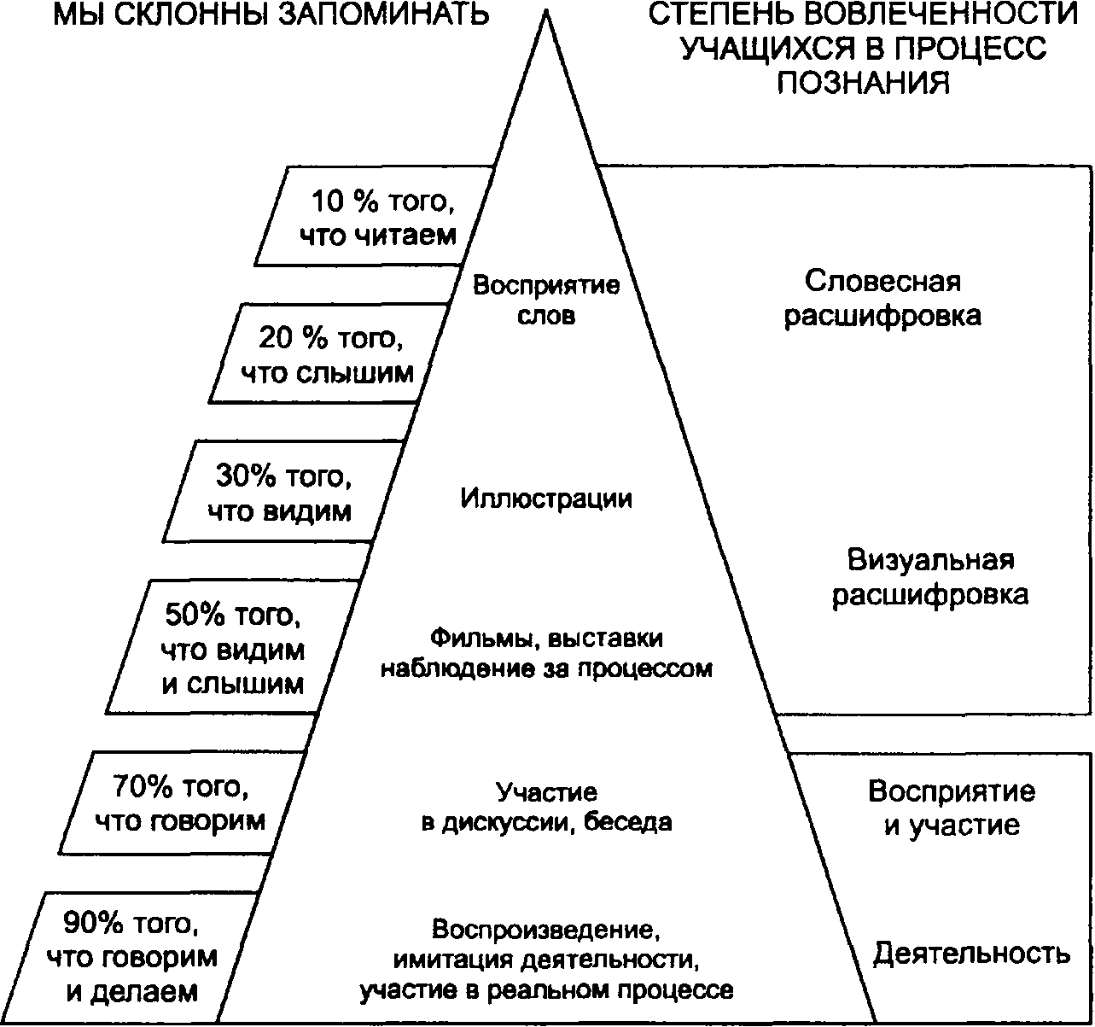
«Пирамида запоминания» ясно дает представление о том, какая деятельность приводит к наилучшим результатам в обучении.

Slide 7
Интерактивные методы
Методы
Аквариум
Карусель
Синквейн
Fishbone
Кластер
Мозговой штурм
Упражнения - энергизаторы

Slide 8
Сравнение традиционного и интерактивного уроков
Традиционный урок
Интерактивный урок
«Учитель – ученик»
Активны лидеры
Социально-ожидаемое мнение
Учитель – носитель истины
Учебное пространство-внимание на учителя
«Ученик – ученик»
Активны все учащиеся»
Личное мнение
Самостоятельные выводы учащихся
Учебное пространство-внимание друг на друга

Slide 9
Энергизатор
- Здравствуй, друг! (рукопожатие)
- Как ты тут? (хлопаем по плечу)
- Где ты был? (трясем за ухо)
- Я скучал, (руку к сердцу)
- Ты пришел! (руки в сторону)
- Хорошо! (обняться)

Slide 10
Карусель
Hello! Hi! – Привет! –
I’m Irina.– Я- Ирина.
What is your name?–
Как твое имя?
My name is …-
Мое имя…

Slide 11
Мозговой штурм
«Здоровый образ жизни»
качество и образ жизни
• физическое развитие
• отсутствие заболеваний
• построение взаимоотношений с другими людьми
• финансовая независимость
• взаимодействие с окружающей средой

Slide 12
«Карта памяти» “MindMap”
ЗДОРОВЫЙ ОБРАЗ ЖИЗНИ
Распорядок дня
Наследственность
Образ жизни
Спорт
Здоровое питание
Окружающая среда
Качество медицинских услуг
Позитивное отношение себе и окружающим

Slide 13
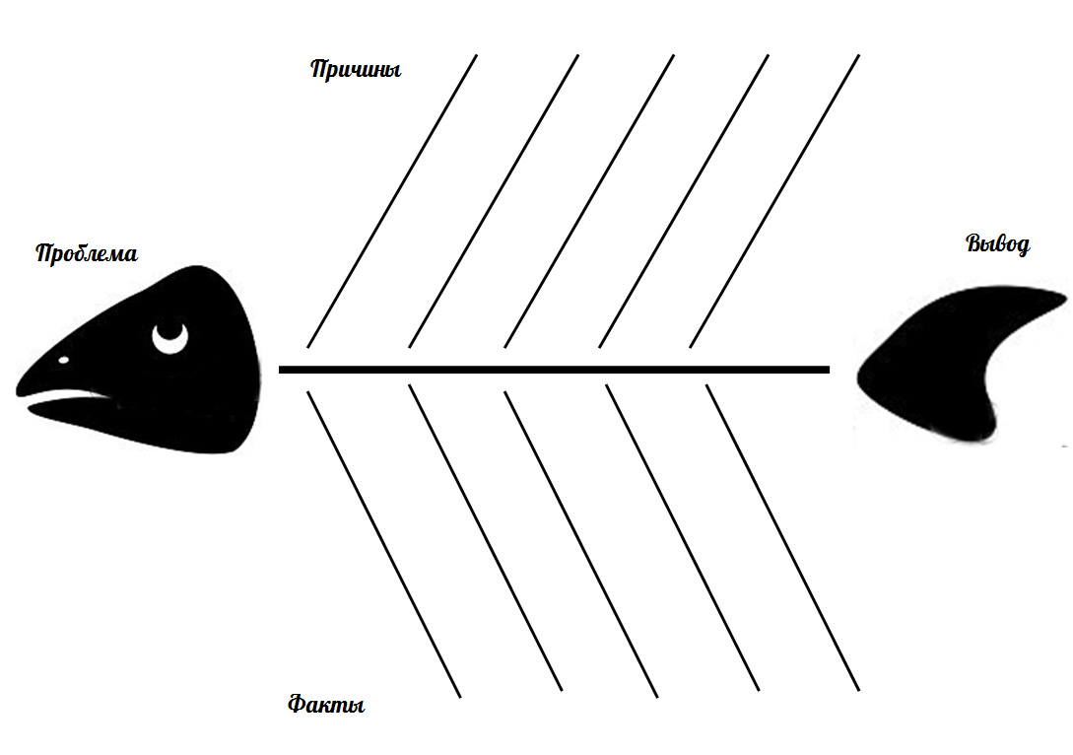
FISHBONE

Slide 14
Голова — Преимущества и Недостатки занятий спортом
Нижние косточки — Против занятий спортом
Верхние косточки — За занятия спортом
Хвост — Вывод

Slide 15
Способствуют росту интереса к предмету • Ускоряют процесс обучения • Улучшают качество усвоения материала • Обеспечивают индивидуализацию и дифференциацию • Способствую сотрудничества учителя и ученика • Развивают коммуникативную компетенцию

Slide 16
На тему о здоровье 1. Ценность 2. Благополучное, необходимое 3. Жить, богатеть, процветать 4. Здоровье - это красота в любом возрасте 5. Благо
Синквейн

Slide 17
Взаимодействие • Креативный, действенный • Создают, играют, моделируют • Повышает мотивацию и творчество обучающихся • Интенсификация процесса обучения

Slide 18
Взаимодействие
Равный – равному, организующий
Активно взаимодействуют, обучают, систематизируют
Создаёт атмосферу открытости и сотрудничества
Творческая активность

